Slide 1
战略管理
钟佳桂

Slide 2
战略管理概述
从管理说起。。
  两个词
    效果effectiveness，做正确的事,目的、使命；
    效率efficiency，正确的做事，投入产出
  四个词
    计划组织领导控制
    首先的属性是计划，理性学派，稳定环境

Slide 3
战略管理被人为分割为战略制定、战略实施
  战略制定－做正确的事－战略洞察力，计划
  战略实施－正确的做事－战略执行力，组织，领导，控制
  知识网络

Slide 4
Borders连锁书店
柯达
Nokia
佳能
苹果
Amazon
唯一不变的是变化，技术进步、全球化、竞争
战略管理的内容也要变化
Notes:
大家觉得，borders败在哪里？没有适应外部环境的变化？组织需要对外部环境的变化做出响应。
企业是一个系统，是一个开放系统，从外部环境，

Slide 5
战略管理概述
活的好，活的长，自然长大
  获得超出平均水平的利润
  基业长青，百年老店
找一个好行业，好位置
  行业平均利润率高
  快速成长的行业
在成本、质量、交货、服务、个性化等方面建立竞争优势
成长方向，规模（市场、产能、一体化）、协同
凝聚、效率
形成自己的核心竞争力、建立动态能力

Slide 6
企业战略是企业面对激烈变化、严峻挑战的环境，为求得长期生存和不断发展而进行的总体性谋划

Slide 7
系统思维
系统，一个实体，通过结构维持。。
  整体涌现性，整体大于部分之和
    吴冠中：笔墨等于零
    泰戈尔：采摘花瓣，你将无法得到一朵美丽的鲜花
元素和结构是系统的内在规定性
环境是系统的外在规定性，主体
开放系统才能持存与发展
系统是动态演化
系统的层次性、等级性
  人体、组织、社会
  层次涌现性
  微观动机与宏观行为

Slide 8
什么是结构
结构
  系统中元素或部分的组织方式、整合方式、相互作用方式
    文章和人
    企业的结构（隐性的核心能力）
      组织结构
      规章制度
      流程
      文化
      信息系统
    行业的结构（SCP）
  中心边缘结构

Slide 9
系统的内部规定性
系统整体的特性、状态、行为、功能，不仅与元素有关，而且与元素之间的关联方式即系统的结构有关，元素和结构一起规定系统。
  政治与经济体制
  石墨和金刚石
  不同组织结构、流程、管理制度与企业文化的企业
结构是内在于系统的
  观察
  系统思维的艺术在于能够看清复杂而微妙的结构 -圣吉.彼得

Slide 10
结构与功能
系统具有结构，结构产生功能
结构是“体”，是内在的、静态的、主动的“质”
功能是“用”，是外表的、动态的、被动的“能”

Slide 11
系统的结构分析
框架结构与运行结构
硬结构与软结构
深层结构与表层结构
显结构与隐结构

Slide 12
环境观点－系统的外在规定性
每个具体的系统都是从普遍联系的客观事物之网中相对地划分出来的，与外部事物有千丝万缕的联系。
这种联系对于形成系统特有的规定性是必要的而且重要的。
外部的变化或多或少会影响到系统，改变系统与外部事物的联系方式，往往还会改变系统内部组分的联系方式，甚至会改变组分本身，包括增加或减少某些组分。
  市场变化导致企业变化
  环境变化导致人的健康状况的变化
  时势造英雄
  桔生淮北而为枳

Slide 13
联系环境看问题，环境分析
同一系统的不同部分的环境也不相同
  一树春风有两般，南枝向暖北枝寒
  人民大学的不同学院
  战略组

Slide 14
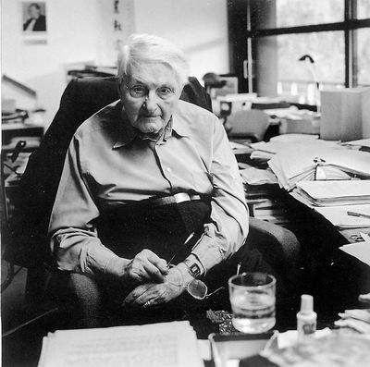
环境意识
战略研究
李约瑟难题
钱学森之问
硅谷为什么创新

Slide 15
系统与环境互塑共生原理
环境对系统
  资源：积极的作用、有利的输入
  约束、扰动、压力：消极的作用、不利的输入
  环境的烙印
    一方水土养一方人
    近朱者赤，近墨者黑
系统对环境
  功能：积极的作用、有利的输出
  污染：有破坏环境作用的不利的输出

Slide 16
同一环境中不同系统互为环境
  不同企业互为行业环境
  不同句子互为语境
  不同国家互为环境
系统的存在本身就是对其环境的影响和制约因素。
系统的运行、演化必然会影响环境，留下其痕迹。
系统不存在了，环境或多或少有变化，有时甚至是巨大变化。

Slide 17
活系统对环境的影响
  高级活系统，能够改变环境
    大企业对产业；国家对国际政治经济秩序的影响
  影响环境，改变环境，保护环境，建设环境
认识了系统对环境的塑造作用，使得小到个人行为，中到工程设计和公司行为，大到国家政策制定都有变化。

Slide 18
大环境与小环境
硬环境与软环境
内环境与外环境
顺境与逆境

Slide 19
封闭系统与开放系统及系统的开放性
系统的开放性原理指的是，系统具有不断地与外界环境进行物质、能量、信息交换的性质和功能，系统向环境开放是系统得以向上发展的前提，也是系统得以稳定存在的条件。
  国家-改革开放
  企业－技术生态系统的一部分
  个人-身体和意识
如果孤立、封闭，那么？
一切开放系统的产生、发育、维持和发展都同环境密不可分，越是复杂的系统，对环境的依赖越大，开放才能稳定、有序、发展。（生命、社会、思维）

Slide 20
内因和外因
外因是变化的条件，内因是变化的根据，外因通过内因而起作用。
环境对系统是无限丰富的，问题在于系统自身如何选择利用，如何适应环境，如何与环境互动。要善于选择、利用、营造、改善环境。
找到你安身立命的小生境

Slide 21
演化观点
唯一不变的是变化
因果链
  地铁
家庭（系统动力学）
团队
竞争动态（1984）
  竞争优势难以持久
  “只有惶惶不可终日者才能生存”

Slide 22
团队学习的动力过程:团队学习不是提高团队成员技能的训练，甚至也不是提高交流能力的训练，其核心是在团队成员彼此完全了解的基础上，通过一种完善的协调和“一体感”，加强队伍以新的协作方式进行思考和行动的能力，团队学习不等于个人学习的总和，它是使一个团队所有成员摊开心中的假设，真正一起思考，提高协作效能，实现共同创造的一项综合技能
团队学习循环
  对话
    对话是组织的核心流程
    对话是知识经济中最重要的工作
    开放的心灵、心智模式、彼此信任
  决策
  行动
  反思
对话
决策
反思
行动
技巧与能力
意识与情感
态度与信念

Slide 23
世界观与方法论
什么是分析，分析与综合。
还原论与系统思维
  还原分析的实验方法，通过直接或间接的手段，将对象分解开来，在某一时刻观察其中的一个组成
  分析是必要的但不足够－贝塔朗菲
  存在一个重要的维度，仅仅在整体中才显现出来
整体论的、生态学的、格式塔的、全球的、宏观的、整合的、有机的、协同的以及系统的

Slide 24
战略管理50年
1911年泰勒科学管理，之父
1916年法约尔一般管理，现代管理之父
1911马克斯韦伯官僚行政组织理论，之父
二战之后，大量生产－竞争－战略概念提出
1962 钱德勒：战略与结构，结构跟随战略
1965 安索夫：协同矩阵
1965 安德鲁斯：SWOT
奠基阶段，战略管理初步的理论框架和研究议程

Slide 25
战略的定义 | 来 源
一个企业长期目标的决策，以及为实现这些目标所采取的路线和资源的配置。提出了“结构跟随战略” | 钱德勒（A.D.ChandlerJr.）1962
企业经营活动和产品、市场的共同主线，其主要四个成分是产品/市场范围、成长方向、竞争手段和协同作用。 | 伊戈尔.安索夫（I.IgorAnsoff）, 1965
目标、目的以及为实现这些目的的主要政策和计划的类型，其表述方式定义了企业目前或将来所在的行业，以及企业目前或将来的性质。 | 安德鲁斯（K.Andrews）, 1965

Slide 26
钱德勒
1918-2007
哈佛大学毕业，企业史学教授
1962《战略与结构》，实施多元化战略的企业，其组织结构从职能走向事业部制，“结构跟随战略”

Slide 27
安索夫-共同经营主线
企业战略是贯穿于企业经营与产品和市场之间的一条“共同经营主线”，决定着企业目前所从事的、或者计划要从事的经营业务的基本性质。
安索夫指出，企业在制定战略时，有必要首先确定自己的经营性质。不论是以产品系列的性质还是按照构成产品系列的技术来确定企业的经营性质，企业目前的产品和市场与企业未来的产品和市场之间一定存在着一种内在的联系。这种内在的联系被称为“共同经营主线”。
通过分析这种共同的经营主线，可以把握企业运行的方向，寻找企业发展的新使命。

Slide 28
安索夫-战略构成四要素
1. 产品和市场范围 获利能力的范围
2. 竞争优势 获利能力的保证
3. 协同作用 获利能力的进一步挖潜
4. 成长方向 获利能力的扩展方向

Slide 29
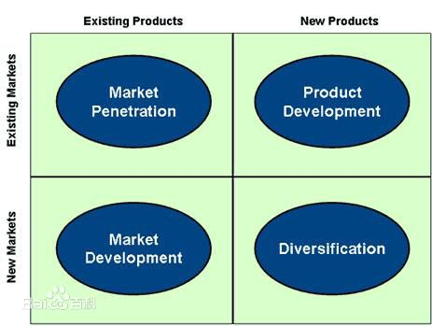
产品市场组合矩阵

Slide 30
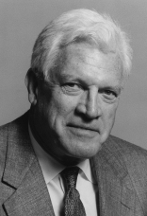
安德鲁斯
安德鲁斯认为：战略是目标、意图或目的，以及为达到这些目的而制定的主要方针和计划的一种模式(a mode of decision )。
SWOT分析框架创始人
企业经营战略是在企业外部环境因素（决定企业可能干什么）和企业内部资源与运作（决定企业能够做什么）之间寻求契合
影响因素：企业想干什么（决策者个人偏好），企业应该干什么（社会责任）
利用优势抓住机会

Slide 31
安德鲁斯的观点
企业总体战略是一个决策模式：①决定和揭示企业的目的和目标；②提出实现目的的重大方针与计划；③确定企业应该从事的经营业务；④明确企业的经济类型与人文组织类型；⑤决定企业应当对职工、顾客和社会做出的经济的与非经济的贡献。
安德鲁斯的定义指出了企业总体战略要解决的主要问题是企业长远发展的使命与实现使命的有机结合，使企业能够形成自己的特殊的战略属性和竞争优势，将不确定的环境因素与企业的经营活动很好地结合起来，以便能够集中企业的各种资源形成企业产品和市场的“生长圈”，并且能够在较长的时期内相对稳定地执行企业的战略

Slide 32
企业战略是企业面对激烈变化、严峻挑战的环境，为求得长期生存和不断发展而进行的总体性谋划
在相对静态条件下，理性主义流派认为战略是一种事前、主动和理性的计划或者目标
在相对动态条件下，战略不仅是。。。还包含事中、反应性和非理性的决策
明茨伯格1978《战略自生与演进》战略不仅可以被制定，也可以自发的形成，自下而上，上下互动
战略决策过程的复杂性、不确定性、系统性、开放性
决策受人的心理、行为的制约和影响

Slide 33
明茨伯格（H.Mintzberg）的战略5Ps
战略是计划（plan）
战略是模式（pattern）
战略是定位（position）
战略是观念（perspective）
战略是计谋（ploy）

Slide 34
明茨伯格关于战略的五种定义分析
战略定义 | 核心要点
计划型战略定义 | 强调企业管理人员要有意识地进行领导，凡事谋划在先，行事在后。
模式型战略定义 | 战略的制定要考虑企业的惯例和文化
计谋型战略定义 | 强调战略是为威胁或击败对手而采取的一种手段，重在达成预期竞争目的，博弈。
定位型战略定义 | 强调企业应适应外部环境，创造条件更好地进行经营上的竞争和合作。
观念型战略定义 | 强调战略过程的集体意识，企业成员共享战略观念，形成一致的期望和行动。

Slide 35
战略是计划（plan）
高层管理者的事前和主动的计划行为
长期的、重大的全局的和根本性的
主要靠理性决策方法
  开会、调查、预测
在准确预测与理性分析基础上，设定目标和实现目标的方法

Slide 36
定位（position）和观念（perspective）
难以准确预测外部环境变化和竞争对手行为
战略的长期化、目标的定量化、战略的具体化难度大，且没必要
将战略作为一种定位或者观念更有利于企业做到既取舍清晰方向明确又灵活应对变化。

Slide 37
战略是一种行为模式（pattern）
模式是企业的过去
企业未来的战略决策会受到原有的行为模式的影响，从这个意义上说，战略是一种行为模式
价值判断、理念、观念、传统、惯例

Slide 38
战略是一种策略（plot）
竞争互动、互动创新
针对性、对抗性、博弈性
战略与策略的界限模糊，战略在实施中包括了策略手腕的内容，而这部分是否执行要取决于对手的反应。
电视剧《天道》

Slide 39
战略管理50年
1974年儒梅尔特《战略结构和经济绩效》
  多元化经营、协同效应、范围经济
  一个企业的不同业务间共享研发、品牌和渠道
大企业支持的战略计划运动
  在很多大企业里，战略计划部门所做的工作不过是部门职员每年自娱自乐的季节性游戏
20世纪70年代后期（1978），战略管理领域作为独立学科和研究领域的地位正式形成
波特革命1980-1985
资源本位企业观1984-1991
动态能力，持续热点
快速决策与内部创业1989
知识本位企业观1996

Slide 40
企业战略的构成要素
经营范围：企业从事生产经营活动的领域
资源配置：
  企业资源和技能配置的水平和模式
竞争优势
  指企业通过其资源配置的模式与经营范围的决策在市场上形成的与其竞争对手不同的竞争地位
协同作用

Slide 41
企业战略的层次
公司战略（Corporate Strategy）：企业整体的战略总纲，是企业最高管理层指导和控制企业行为的最高纲领。它强调两个主要问题：企业应该做什么业务？企业怎样去发展这些业务？
事业部战略(SBU Strategy)：是在公司战略指导下，经营管理某一特定的“战略经营单位”（SBU）的战略计划，它是公司战略的子战略。其任务是改进SBU在其所从事的行业中产品或服务的竞争地位。
职能战略(Functional Strategy)：是为贯彻、实施公司战略和事业战略而在企业特定的职能管理领域制定的战略。职能战略的重点是提高企业资源的利用效率，使资源利用效率达到最大化。

Slide 42
战略管理及其过程
一、何谓战略管理？
战略管理(Strategy Management)一词最初是由美国学者安索夫于1976年在其所著的《从战略计划走向战略管理》一书中提出的。
安索夫认为，企业战略管理是指将企业日常业务决策同长期计划决策相结合而形成的一系列经营管理业务。
格卢克指出，战略管理是制定一种或几种有效的战略，以达到企业目标的一系列决策与行动。

Slide 43
汤普森阐明，战略管理是通过指明企业长远发展方向，建立具体业绩目标，根据有关的内部条件和外部环境，制定各种战略，进而执行所选择的行动计划，以达到业绩目标的过程。
斯坦纳认为，企业战略管理确立企业使命，根据企业外部环境和内部经营要素设定企业目标，保证目标的正确落实并使企业使命最终实现的一个动态过程。

Slide 44
企业的战略管理是一个动态管理的过程，战略管理活动的重点是制定和实施战略。它是对企业的生产经营活动实行的总体性管理，是企业制定和实施战略的一系列管理决策和行为，其核心问题是使企业自身条件与环境相适应，求得企业的长期生存和发展。

Slide 45
战略管理与业务管理的比较
战略管理 | 业务管理
复杂 | 简单
非日常性 | 日常性
整个组织范围 | 专业操作，经营
重要事情 | 常规事情
重大变化 | 小范围变化
以环境或期望为动力 | 以资源为动力

Slide 46
战略管理过程
企业外部
环境分析
企业内部
条件分析
确定使命与愿景
确定
战略目标
确定
战略方案
战略方案的评价与选择
确定职能部门的策略
战略实施与控制

Slide 47
使命
彼得-德鲁克，20世纪70年代
企业的业务是什么=企业的使命是什么
企业使命是阐明企业的根本性质及存在的目的或者理由，说明企业的经营领域、经营思想，为企业的目标的确立与战略的制定提供依据

Slide 48
使命的确定
确定企业的经营领域
注重企业所承担的社会责任
企业文化

Slide 49
确定企业的经营领域
企业的性质和任务
稳定
随社会、技术、需求的变化而发展变化
决定要素
  企业的历史
  领导人的偏好
  企业的内外环境要素
  企业的资源
  企业的管理能力

Slide 50
用市场导向观念确定企业经营领域
企业的经营是顾客需求的满足过程而非产品生产过程
产品短暂而顾客的需要和顾客是永恒的

Slide 51
一首歌谣
不要给我东西。
不要给我衣服，我要的是迷人的外表。
不要给我鞋子，我要的是两脚舒服，走路轻松。
不要给我房子，我要的是安全、温暖、洁净和欢乐。
不要给我书籍，我要的是阅读的愉悦与知识的满足。
不要给我磁带，我要的是美妙动听的乐曲。
不要给我家具，我要的是舒适、美观和方便。
不要给我东西，我要的是想法、情绪、气氛、感觉和收益。
…………
请，不要给我东西。

Slide 52
比较“需求导向”与“产品导向”表述使命
公 司 | “产品导向” 表述 | “需求导向” 表述
玛丽化妆品公司 | 生产女士化妆品 | 创造魅力和美丽
美国电话 电报公司 | 生产电话设备 | 提供信息沟通 工具
埃克森公司 | 出售石油和天燃气 | 提供能源
迪斯尼公司 | 提供娱乐场所 | 组织娱乐休闲活动，给千百万人带来欢乐

Slide 53
表达使命时应遵循的基本原则
使命表述不宜太细，也不宜太粗
业务范围不应太宽，也不宜太窄

Slide 54

表述范围既不能太宽
也不能太窄
教你一招
最好的办法是，在企业目前产品需求的基础上提高1～2档的抽象水平进行措辞，这样做既有利于企业进一步发展，又不致失去具体的业务方向。

Slide 55
表述范围既不能太宽
也不能太窄
公 司 | 不适宜的表述 | 合适的表述
制笔公司 | 提供信息传递服务（太宽） | 提供信息记录手段
电影公司 | 制作影片（太窄） | 提供文化娱乐服务（注：可向电视音像方面发展）

Slide 56
愿景
愿景：愿望+景象，组织成员普遍接受和认同的组织的长远目标

Slide 57
愿景表述的构成要素
9个，实际用时，只需选取2-3项
  企业的用户
  产品和服务
  目标市场
  技术
  生存与发展
  价值观念和基本信念
  自我意识
  对员工的关心
  企业的公众形象及社会责任

Slide 58
  用户：公司的用户是谁？
  产品或服务：公司的主要产品或服务项目是什么？
  市场：公司在哪些地域参与竞争？
  技术：公司的基本技术和优势是什么？
  生存、发展：公司是否努力实现业务的增长和良好的财务状况？
  价值观念和基本信念：公司的基本价值观、信念和道德倾向是什么？
  自我意识：公司最独特的能力或最主要的竞争优势是什么？
  公众形象：公司是否对社会、社区和环境负责？
  职工：公司是否视员工为宝贵的资产？

Slide 59
例：愿景表述
1.企业名称：亚洲电话电报公司
2. 选择其一：企业性质：
■ 集团公司 ■子公司或有限公司
■ 合作经营 ■ 独资
3.我们的用户主要是：
■个人 ■ 团体 ■公共机关 ■其它（简述）
4.目前的产品或服务：
通讯产品及服务 网络设备 计算机系统
5.技术：
全球信息传递及管理方面拥有的单一、综合能力

Slide 60
6.生存、发展与盈利：
目标是使人类与和他们的信息更加紧密地联系在一起，并使自己在这一领域里成为世界最好的公司
7.价值观、经营哲学：
科技以人为本 服务以诚为重

Slide 61
8.自我意识：
公司致力于使世界各地的人们毫无困难地彼此联系，并得到良好的信息沟通和服务
9.职工：（需进一步明确）

Slide 62
亚洲电话电报公司：
向世界各地的商界、个人以及政府机构提供网络设备、计算机系统等通讯产品及服务的全球性公司。公司在全球信息传递及管理方面拥有的单一和综合能力。公司信仰“科技以人为本，服务以诚为重”，使世界各地的人们毫无困难地享受彼此沟通的欢乐。公司的目标是使人类和他们的信息紧密相连，在这一领域成为世界一流的企业。

Slide 63
企业愿景和企业使命的关系
企业愿景描述公司未来的经营领域和长远目标，表明“企业将走向哪里”
企业使命陈述通常描述公司现在的经营领域，表明“我们是谁？我们在干什么？”

Slide 64
实例分析：松下公司使命
作为工业组织的一个成员，努力改善和提高人们的社会生活水平，要使家用电器像“自来水”那样廉价和充足。

Slide 65
Avon Products,Inc.雅芳公司使命
成为一家最了解女性需要、为全球女性提供一流的产品以及服务、并满足她们自我成就感的公司。简言之，成为一家比女人更了解女人的公司。

Slide 66
是谁？
使命：
立足中国实践 贡献管理知识 培养领袖人才 促进社会发展
愿景：
成为最受尊敬的商学院
价值观：
求真、创新、合作、开放

Slide 67
是谁？
使命
让天下没有难做的生意
愿景
通过小企业的IT化，解决小企业采购、销售、管理和融资的难题
价值观
http://www.alibaba.com/about/sc/AboutOurCompany/cul_val.html

Slide 68
战略目标
战略目标是企业在一定时期内，沿其经营方向所预期达到的理想成果。
挑战性
可度量
系统性
相对稳定及动态性

Slide 69
战略目标的性质
战略目标的性质：
  战略目标是实现企业使命的结果，衡量战略行为的标准；
  战略目标是一个体系；
  战略目标能使企业的各类资源发挥最大效能；
  战略目标具有挑战性、激励性。
目标设定的smart原则

Slide 70
战略目标的内容
赢利能力：用利润、投资收益率、每股平均收益、销售利润率等来表示。
竞争地位：用市场占有率、销售额或销售量来表示。
生产能力：用工作面积、固定费用或生产量等表示？。
技术领先：研究与开发：用花费的货币量或完成的项目来表示。
组织：用将实行的变革或承担的项目来表示。
职工素质培养：人力资源：用缺勤率、人员流动率、培训人数或将实施的培训计划数来表示。
社会责任：用活动的类型、服务天数或财政资助来表示。

Slide 71
★ ★ ★集团主要目标
★ ★ ★集团追求实现可持续成长和确保世界一流地位。在未来10年内（自2000年起），总体发展目标是：资产规模以提高资产质量、优化资本结构为前提迅速增长，年增长速度约为15%，达到800亿元的总量水平；同时，在经济发展质量上，实现经济形态的升级、提高主营产业竞争力。
——摘自《★ ★ ★集团宪章》

Slide 72
组织的外部环境分析
宏观环境分析
行业结构分析
外部因素评价矩阵

Slide 73
组织的宏观环境分析
政治
  特点：直接、难预测、不可逆转
  政治制度、政党和政党制度、政治性团体、国家的方针政策及政治气氛
经济
  社会经济状况和国家经济政策
  社会经济结构、经济发展水平、经济体制、宏观经济政策
技术
  社会科技水平、社会科技力量、国家科技体制、国家科技政策、科技立法
社会文化
  社会环境：社会阶层的形成与流动、人口、社会中的权利结构、生活方式 、就业、城乡差别、社会福利与保障等
  文化环境

Slide 74




宏观环境分析
政治/法律（Political ）
垄断法律；环境保护法；
税法；外贸法规；
对于外来企业态度；
政府稳定性
经济（Economic）
GDP趋势；利率；
货币供给；
通涨；失业率；
可支配收入；
能源供应；成本
PEST
社会文化（Social）
人口统计；收入分配；
生活方式演变；
工作期望水平；
教育水平；消费者态度
技术（Technological）
政府对研究的投入；
政府对技术的重视；
新技术开发；
知识产权与保护；
折旧

Slide 75
行业结构分析
行业竞争的五种力量模型
行业吸引力
相关市场分析

Slide 76

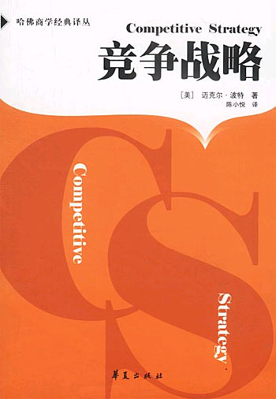
迈克尔·波特对于管理理论的贡献
迈克尔·波特在产业经济学与管理学之间架起了一座桥梁。在其经典著作《竞争战略》中，他提出了行业结构分析模型，即所谓的“五力模型”：行业现有的竞争状况、供应商的议价能力、客户的议价能力、替代产品或服务的威胁、新进入者的威胁这五大竞争驱动力，决定了企业的盈利能力，并指出公司战略的核心，应在于选择正确的行业，以及行业中最具有吸引力的竞争位置。

Slide 77
行业竞争力量模型
美国学者迈克尔•波特（Michael.E.Porter）认为，企业所选择及所处的行业的竞争激烈程度——行业结构，对行业内部企业的获利水平具有决定的意义。
行业的竞争强度又与什么有关呢？波特的结论是：一个行业的竞争状态主要由五种力决定的（20世纪70年代末）。

Slide 78
五种力分析模型
  现有竞争者之间的抗衡
  潜在的进入者的威胁
  替代品的威胁
  购买者的侃价能力
  供应者的侃价能力

Slide 79
波特模型（改进型）
潜在
进入者
其他利
益相关者
新进入者的威胁
供应商
产业内
竞争者
买方
侃价力量
侃价力量
替代品威胁
替代品

Slide 80
现有竞争者分析
竞争强度分析：产业是否具有吸引力
  产业一般获利水平是由产业内企业之间的竞争直接造成的
  现有竞争者之间的数量和力量对比
  成本结构：固定成本
  产品差异性，小竞争激烈
  退出壁垒及转移成本
  需求增长和行业增长

Slide 81
主要竞争者分析
识别主要竞争者
  价格策略相似
  产品质量和目标客户相似
  市场地位和组织规模相当
  有类似的产品线宽度
  利用同样的技术方法
  重视同一分销渠道
战略群组：一个产业中具有相似竞争战略的企业
Xiabuxiabu和海底捞，快捷酒店和五星酒店

Slide 82
潜在进入者
进入壁垒
  结构性壁垒
    规模经济：汽车航空钢铁电信
    资本需求量：银行保险
    产品差异化
  政策壁垒
    石油电信
  策略性
    限制进入定价－格兰仕
    资源控制

Slide 83
对行业的分析需要建立两个概念
进入壁垒：起到阻止行业外企业进入的因素
退出壁垒：企业退出一个行业时未来可能遭受的风险
退出壁垒
低
高
低
进入壁垒
稳定低收益 | 风险低收益
稳定高收益 | 风险高收益
４
３
１
２
高
壁垒与获利能力的关系

Slide 84
怎样选择具有优势的行业？
从行业获利的角度看，进入壁垒高、退出壁垒低的行业应该是较好的目标定位。因为行业的进入壁垒越高，投资回报就高，行业越有吸引力；退出壁垒越高，则行业竞争风险越大。

Slide 85
典型的潜在进入者分析
具有克服进入壁垒能力的企业
与产业内企业存在协同作用的企业
将对产业投资视为其战略方向的企业
有可能并有压力进行纵向一体化的企业
有多少企业有可能，多不多？

Slide 86
替代品
替代品是否代表产业发展方向
  汽车替代马车
  数码相机替代传统相机
替代品对盈利空间的影响
  不同类型的饮料

Slide 87
供应商分析
供应商的供应能力
  决定企业从事某项特定业务活动的要素可获得性及成本
供应商的议价能力
  如铁矿石，产业价值被供应商获取
  供应商行业的集中程度
  供应商产品的差异化程度
  供应商产品的替代品情况
  供应商前向一体化的可能性
  供应商产品对本企业产品的重要性

Slide 88
买方分析
买方需求状况将决定产业的市场容量和事物发展潜力
总需求、需求结构、购买力
买方的议价能力，产业价值被买方获取或者被本企业获取
  买方的集中度
  本企业产品差异化程度
  买方转移成本
  买方后向一体化的能力
  家电生产企业对比家电分销企业

Slide 89
五种力模型的理论假设
行业的获利能力不是由产品属性或产品的技术含量决定的；
是由行业的市场结构决定的。
五种力量会导致何种结果？

Slide 90
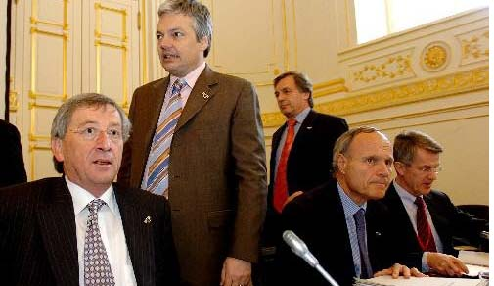
五种力量会导致的竞争结果
新竞争者进入通过低价格将价值转移到消费者身上，或者通过提高竞争成本导致价值损失
强大的购买者将为自己争得价值
替代品为产品的价格确定最高价格极限
强大的供应商将为自己争得价值
竞争对手的作用与新进入者相同，将价值转移给消费者或通过提高竞争成本导致价值损失

Slide 91
1.现有企业间的竞争
竞争的 决定因素 | 产业增长（吸引力）
 | 固定(存储)成本/附加价值
 | 产品差异
 | 商标专有
 | 转化成本
 | 集中与平衡
 | 信息的复杂性
 | 竞争者的多样性
 | 公司的风险
 | 退出壁垒

Slide 92
2.新入侵者的威胁
入侵壁垒 （在位优势） | 规模经济
 | 独特的产品差别
 | 对资本量的要求
 | 转换成本
 | 分销渠道
 | 规模经济外的成本优势
 | 政府政策支持
 | 产业内企业的共同抵制

Slide 93
3.供方的侃价能力
决定供方力量的因素 | 投入的差异
 | 产业中供方和企业的转换成本
 | 替代品投入的现状
 | 供方的集中程度
 | 批量大小对供方的重要性
 | 与产业总购买量相关的成本
 | 投入对成本和特色的影响
 | 产业中企业前向整合相对于后向整合的威胁

Slide 94
4.买方的侃价能力
决定买方力量的因素 | 侃价杠杆 买方的集中程度相对企业的集中程度 买方数量 买方转换成本相对企业转换成本 买方信息 后向整合的能力
 | 价格敏感性 价格/购买总量 产品差异 品牌专有 质量/性能的影响

Slide 95
5.替代品的影响
决定替代威胁的因素 | 替代品相对价格表现
 | 转换成本
 | 客户对替代品的使用倾向

Slide 96
运用五力模型分析企业市场
行业竞争的五种力量
有特点的产品能够有力地对抗竞争者和大买主
谨慎地观察购买者、供应商的动向和替代品的出现
为潜在的进入者制造障碍
抓住五种力量中的关键的力量

Slide 97
如何明确企业市场的替代品？
替代品的威胁取决于其价值
综合考虑是否换用替代品
直接替代
间接替代

Slide 98

如何控制企业的供应商和购买者？
如何征服供应商？
做供应商的大宗购买者
具备建立纵向一体化的能力
充分掌握信息
力争作为垄断者

Slide 99
如何赢得购买者？
让您的产品变得特别
做购买者的主要供应商
具备建立纵向一体化的能力
注意成本信息保密
力争成为垄断者

Slide 100
竞争对手的选择与分析
波特的五要素模型
竞争对手如何评估其自身竞争实力
竞争对手如何评估其所在行业的成长性
竞争对手的能力分析
竞争对手的优劣势分析
竞争对手的反击策略：
1、竞争对手是否满意目前的地位
2、竞争对手将有怎样的战略转移
3、竞争对手的脆弱之处在哪里？
4、迫使竞争对手采取最大和最有效的报复行动的因素是什么？
竞争对手未来的目标是什么？
竞争对手的动力是什么？
竞争对手各管理层的目标及综合目标是什么？
竞争对手现行战略是什么？
竞争对手在做什么？能做什么？
竞争对手当前如何竞争？
Notes:
了解每个竞争对手可能采取的战略行动及获得成功的可能性，各竞争对手对其他企业在战略范围内的行动可能做出的反应，以及各竞争对手对可能发生的产业变迁和对环境变化可能做出的反应等
-预测竞争对手的反击行为
-预测竞争对手的防御能力
-选择战场

Slide 101
行业吸引力
行业销售利润率或/和行业销售额的增长高于该国或该地区各行业的平均水平

Slide 102
行业市场集中度
集中的概念反映了行业市场垄断程度的高低
绝对集中度指标
  规模（如以销售额为依据）上处于前4名或前8家企业的市场占有率之和
相对集中度指标

Slide 103
洛伦茨曲线
为了研究国民收入在国民之间的分配问题，美国统计学家M.O.洛伦茨提出的了著名的洛伦茨曲线。它先将一国人口按收入由低到高排队，然后考虑收入最低的任意百分比人口所得到的收入百分比。将这样的人口累计百分比和收入累计百分比的对应关系描绘在图形上，即得到洛伦兹曲线。
  从企业的最小到最大规模顺序进行排列，分析某市场占有率或资产比率等方面的相对集中程度。当市场上所有企业规模完全相等时，产业规模的累计线，即洛伦茨曲线就是图中的对角线OS。当企业的规模不完全相等时，洛伦茨曲线就是对角线OS下方的一条折线，如图中的ORWVUS折线。曲线或折线越偏离对角线，企业规模分布的不均匀度越大。

Slide 104
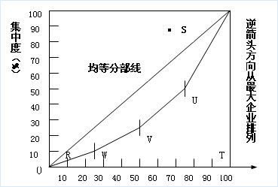
相对集中度

Slide 105
基尼系数＝均等分布线和洛伦茨曲线之间的面积/ 直角三角形的面积（四方形面积的一半）
规模分布越不均匀，基尼系数越大。所有企业规模相等，基尼系数为0；独家企业垄断，基尼系数为1。
0.4警戒线。0.2绝对平均，0.2-0.3比较平均，0.3-0.4相对合理
美国0.45 中国0.61（2010西南财经大学）

Slide 106
行业市场细分与战略组
行业市场细分
  家具行业市场细分
    儿童、办公、小空间、奢侈
战略组是指一个行业中实施相同或者相似战略的一组或多组企业
  战略组内的企业是同类的，表现为采用相似的战略，有相似的管理系统；它们倾向于被相同的竞争行动和外部 事件所影响，以及对这些竞争行动和外部事件做出相近的反应，而不同战略组之间则是异类的。因此，竞争主要存在于战略组内的企业之间。

Slide 107
外部因素评价矩阵
其做法是从机会和威胁两个方面找出影响企业未来发展的关键因素，根据各个因素影响程度的大小确定权数，再按企业对各关键因素的有效反应程度对各关键因素进行评分，最后算出企业的总加权分数。通过EFE，企业就可以把自己所面临的机会与威胁汇总，来刻划出企业的全部吸引力。

Slide 108
可分以下五个步骤建立：
(1) 列出在外部分析过程中确认的关键因素
- 因素总数在10-20个之间
- 因素包括影响企业和所在产业的各种机会与威胁
- 首先列举机会，然后列举威胁
- 尽量具体，可能时采用百分比、比率和对比数字
（2) 赋予每个因素以权重
- 数值由0.0(不重要)到1.0(非常重要)
- 权重反映该因素对于企业在产业中取得成功的影响的相对大小性
- 机会往往比威胁得到更高的权重，但当威胁因素特别严重时也可得到高权重
- 确定权重的方法：对成功的和不成功竞争者进行比较，以及通过集体讨论而达成共识
- 所有因素的权重总和必须等于1
(3) 按照企业现行战略对关键因素的有效反应程度为各关键因素进行评分
- 分值范围1-4
- 4代表反应很好，3代表反应超过平均水平；2代表反应为平均水平；1代表反应很差
- 评分反映了企业现行战略的有效性，因此它是以公司为基准的
- 步骤2的权重是以产业为基准的
(4) 用每个因素的权重乘以它的评分，即得到每个因素的加权分数
(5) 将所有因素的加权分数相加，以得到企业的总加权分数 无论EFE矩阵包含多少因素，总加权分数的范围都是从最低的1.0到最高的4.0，平均分为2.5。高于2.5则说明企业对外部影响因素能做出反应。EFE矩阵应包含10~20个关键因素，因素数不影响总加权分数的范围，因为权重总和永远等于1。

Slide 109
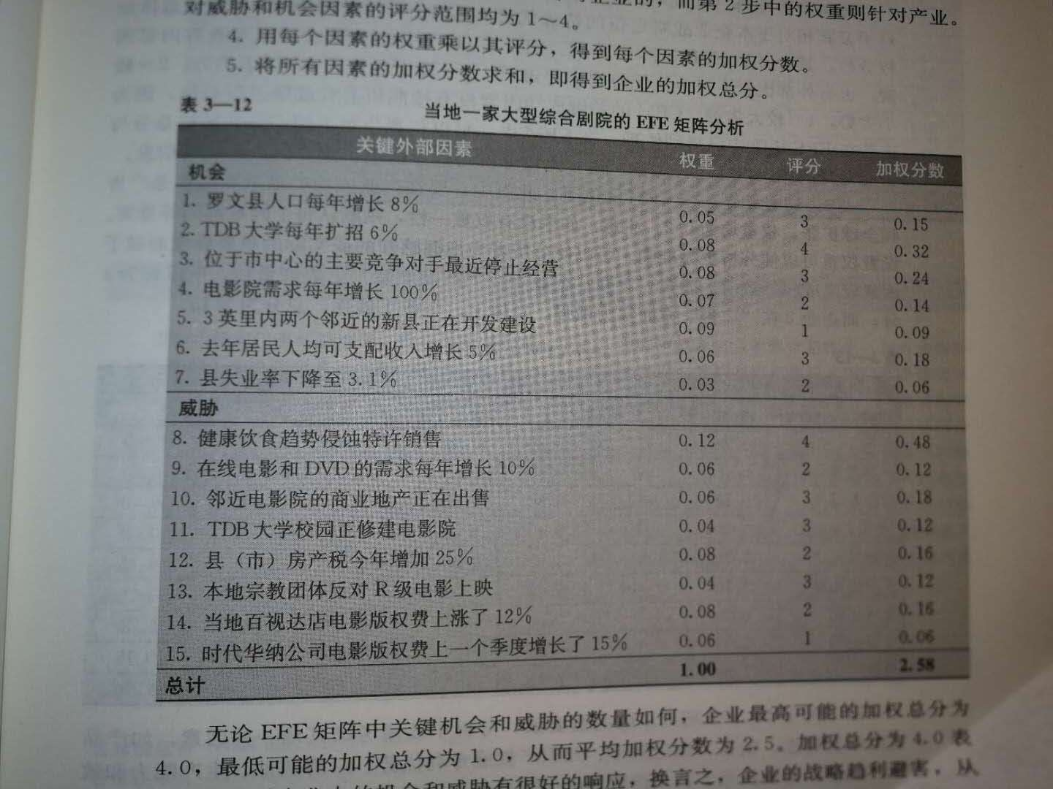

Slide 110
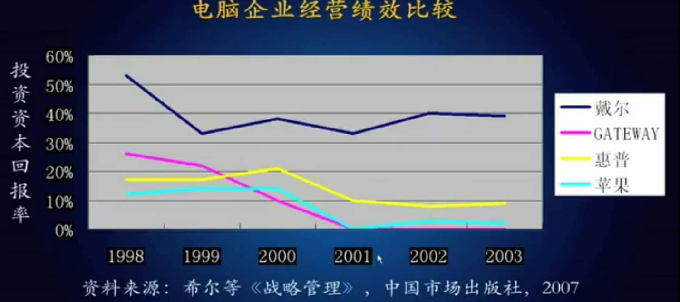
企业资源观
上个世纪80年代与波特行业分析理论并行企业的资源观
同一行业的企业利润差别巨大

Slide 111
企业资源观的核心观点
企业是由一系列资源束所组成的集合，每种资源有许多不同的用途，企业的竞争优势源自于企业所拥有的资源，外部的市场结构与市场机会对企业竞争产生一定的影响，但不是决定性因素。
企业是各种资源的集合体。由于各种原因，企业所拥有的资源不同，具有异质性，正是这种异质性导致了企业竞争力的差距。
总的来讲，企业竞争优势来源于企业的异质资源；持续的竞争优势源于资源的不可模仿性；异质资源的获取与管理主要来源于学习。

Slide 112
组织的资源和能力分析
企业的资源观
资源的种类
核心能力分析
资源
核心能力
战略
竞争优势
卓越的盈利能力
能力

Slide 113
企业资源的概念与分类
企业资源是企业所拥有的、能够创造价值的各种生产要素
分类：有形、无形、人力
有形：土地、厂房、设备、原材料、资金
无形：品牌、商誉、专利、knowhow、社会资本。。
人：员工队伍（知识水平、专业技能）、管理者队伍、研发队伍
信息时代，信息、数据成为资源
不同时代不同类型的企业，资源的重要性不同（人、品牌）

Slide 114
能力
公司协调资源并将其发挥作用的技能。这些技能存在于公司决策和管理其内部活动的过程中
  融资能力、资金利用能力
  原料获取能力、设备利用能力
  激发员工积极性的能力、员工团结和忠诚度
  技术开发和产业化能力
  营销、品牌维护和利用能力
  关系维护能力

Slide 115
能力与企业管理活动密切相关
  专业管理能力
    研发管理、财务、人力资源、营销、运营、采购
  综合管理
    决策能力、组织协调能力
    Walmart物流、配送、仓储
    Google激励、授权、保留员工
    DELL供应链
    丰田 ：JIT低成本高效率生产模式
    脑白金：广告和产品推广

Slide 116
资源和能力的区分
资源能否被有效利用取决于能力，独特而有价值的资源，须配合相应的能力才能创造出竞争优势
拥有独特能力，即使没有独特有价值的资源也可以培育出竞争优势

Slide 117
核心能力的概念
根据帕拉汉尔德和哈默的定义，“核心能力是组织中的积累性学识，特别是关于如何协调不同的生产技能和有机结合多种技术流的学识。”具体说，核心能力是指提供企业在特定经营中的竞争能力和竞争优势基础的多方面技能、互补性资产和运行机制的有机融合，是不同技术系统、管理系统及技能的有机组合，是识别和提供竞争优势的知识体系。
大纲的定义：核心能力是企业发展过程中逐步形成的、使之超越同类企业在竞争中取得可持续生存与发展的独特性能力，即配置相关资源的知识与经验。

Slide 118
核心能力是企业在长期生产经营过程中的知识积累和特殊的技能（包括技术的、管理的等）以及相关的资源（如人力资源、财务资源、品牌资源、企业文化等）组合成的一个综合体系，是企业独具的，与他人不同的一种能力。

Slide 119
企业持续竞争的源泉和基础在于核心能力。核心能力是在1990年由两位管理科学家哈默尔和普拉哈拉德在《哈佛商业评论》发表《企业核心能力》一文中提出的，核心能力和企业能力理论在企业发展和企业战略研究方面迅速占据了主导地位，成为指导企业经营和管理的重要理论之一。它的产生代表了一种企业发展的观点：企业的发展由自身所拥有的与众不同的资源决定，企业需要围绕这些资源构建自己的能力体系，以实现自己的竞争优势。

Slide 120
根据麦肯锡咨询公司的观点，所谓核心能力是指某一组织内部一系列互补的技能和知识的结合，它具有使一项或多项业务达到竞争领域一流水平的能力。核心能力由洞察预见能力和前线执行能力构成。洞察预见能力主要来源于科学技术知识、独有的数据、产品的创造性、卓越的分析和推理能力等；前线执行能力产生于这样一种情形，即最终产品或服务的质量会因前线工作人员的工作质量而发生改变。

Slide 121
企业核心能力是企业的整体资源，它涉及企业的技术、人才、管理、文化和凝聚力等各方面，是企业各部门和全体员工的共同行为。

Slide 122
核心能力的特征－vrio模型
巴尼：《从内部寻求竞争优势》1995
有价值（value）：创造顾客价值、应对机会威胁、动态权变
稀有性（rarity）：独特性，其他企业不具备
不可模仿（inimitability）：学习复制很困难，存在模仿壁垒
有形壁垒：如技术模仿的法律限制、资源专控或者排
他性协定
无形壁垒：企业在特定历史条件下获得这些资源和能
力，成因模糊，综合原因、细节决定
组织能力（organization）：组织具有充分利用资源和能力的组织能力
不可交易性、延展性、多样性、多态性
在环境动态情况下，资源模型更为有效

Slide 123
1．价值特征：创造独特价值 核心能力的价值特征表现在三个方面：
  核心能力在企业创造价值和降低成本方面具有核心地位，核心能力应当能显著提高企业的运营效率。
  核心能力能实现顾客所特别注重的价值，一项能力之所以是核心的，它给消费者带来的好处应是关键的。
  核心能力是企业异于竞争对手的原因，也是企业比竞争对手做得更好的原因。因此核心能力对企业、顾客具有独特的价值，对企业赢得和保持竞争优势具有特殊的贡献。

Slide 124
2．资产特征：专用性资产 对企业核心能力的投资是不可还原性投资，因此核心能力可以看作是企业的一种专门资产，具有“资产专用性”的特征。核心能力的专用性还体现在积累的自然属性，因为核心能力具有历史依存性，是企业积累性学习的结果，也即企业的“管理遗产”，它使仿制者处于时间劣势，即使仿制者知道核心能力，也由于资源的积累需要一段时间而无法参与竞争（福斯、哈姆森，1998）。核心能力的资产专用性特征对外面的潜在进入者构成一种进入壁垒，以保护垄断利润的获得；同时又对企业本身构成了一种退出壁垒，这种退出壁垒对企业产生一种推动作用，激励企业员工为共同的目标而努力。

Slide 125
3．知识特征：隐性知识 知识可以分为两大类：显性知识和隐性知识。具有信息特征的显性知识很容易被仿制，而具有方法论特征的知识则相对来说较难仿制。如果核心能力必须是异质的，必须是完全不能仿制和替代的，那么核心能力必须是以隐性知识为主。正因为隐性知识不公开、内容模糊、无法传授、使用中难以觉察、复杂而又自成体系的缘故（Winter，1987），核心能力才具有“普遍模糊”的特点。因此，“核心能力可以被认为是关于如何协调企业各种资源用途的知识形式”。

Slide 126

了解自己，发现优势，利用优势
所有组织都只能在某些业务职能方面具有优势或者劣势
发现或形成独特竞争力
劣势
优势
独特竞争力
竞争优势

Slide 127
最终
产品1
最终
产品2
最终
产品3
最终
产品4
最终
产品5
最终
产品6
最终
产品7
最终
产品8
最终
产品9
最终
产品10
最终
产品11
最终
产品12
事业1
事业2
事业3
事业4
核心产品1
核心产品2
核心能力1
核心能力2
核心能力3
核心能力4
竞争优势之源——核心竞争力

Slide 128
佳能的核心能力
激光打引机 彩色复印机 传真机 计算机 细胞仪 摄像机
激光工程 数字成像系统 照相机
精密机械 激光 微电子 精密光子

Slide 129
本田公司的产品扩展
摩托车
田间耕作机
外用发动机
扫雪车
割草机
发动机
传动系统
雪地车
节能车
小汽车

Slide 130
特别提醒
核心能力是企业发展的“引擎”。应将企业看成是一个核心能力的集合体，而不是产品的集合体。通过培育和发展核心能力，企业可以源源不断地繁衍出最终产品去创造市场、引导消费。因此，培育企业的核心能力是一种厚积薄发、有利于企业永续经营的战略选择。

Slide 131
核心竞争能力结构维度
管理系统
核心竞争
能力
雇员知识技能
物理技术系统
价值和规范
（摘自《新经济 新企业 新管理》，芮明杰 等著
上海人民出版社）

Slide 132

核心竞争能力结构与维度
软件与硬件
知识与技能
组织与管理
核心价值观
能力1
能力2
摘自《核心能力论》
史东明著 北京大学出版社
能力3
能力4

Slide 133
文献研究核心竞争力因素
（余伟萍，陈维政，任佩瑜， F31,2004第1期）
核心竞争力因素 （文献研究） | 核心竞争力因素 数目 | 频率
创新能力 | 171 | 25％
市场营销能力 | 114 | 17％
战略管理能力 | 113 | 17％
组织管理能力 | 92 | 14％
生产制造能力 | 70 | 10％
人力资源 | 61 | 9%
企业文化 | 46 | 7％
行业环境 | 10 | 1％
合计 | 677 | 100％
Notes:
中国企业核心竞争力要素实证研究（余伟萍 陈维政，任佩瑜 F31,2004第1期）

Slide 134
实证研究核心竞争力因素
核心竞争力因素 | 核心竞争力数目 | 频率
人力资源 | 158 | 20％
创新能力 | 124 | 16%
组织管理能力 | 111 | 14％
企业文化 | 81 | 10％
战略管理能力 | 81 | 10％
生产与制造能力 | 80 | 10％
行业环境 | 30 | 4％
企业自身的历史状况 | 10 | 1％
合计 | 795 | 100％
Notes:
中国企业核心竞争力要素实证研究（余伟萍 陈维政，任佩瑜 F31,2004第1期）

Slide 135
价值链分析（Value Chain Analysis）
美国管理学家迈克尔•波特在《竞争战略》一书中，运用价值链分析法揭示出企业之间竞争力的差异在于各自的价值链不同。
何谓价值链
是指企业所从事的各种活动：设计、生产、营销、储运及支持性活动的集合体。它由价值活动和利润两部分组成。

Slide 136
一个企业的价值链和它所从事的单个活动的方式，反映了其历史、战略、推行战略的途径以及这些活动本身的经济效益。
——迈克尔•波特

Slide 137
价值链的两类活动
(1) 基本活动：主要涉及如何将企业的输入有效地转化为输出，这部分活动直接与顾客发生各种联系。
内部后勤：包括资源接收、储存、分配活动，也包括材料处理、库存控制和运输等；
生产运营：这一活动过程将各种输入转化为最终的产品和服务，如制造、工艺和测试等；
外部后勤：包括产品接受、储存和分销活动；
营销：包括消费行为研究、广告和促销活动；
商务支持与顾客服务：包括安装、维修、培训和提供备件等。

Slide 138
价值链
企业基础设施（管理）
利润
人力资源管理
技术开发
采 购
内部
后勤
服
务
利润
生产
作业
外部
后勤
市场
营销

Slide 139
(2) 支持性活动
主要体现为一些内部管理活动。支持性活动可以分为以下几个方面：
基础性活动：计划、财务和质量控制及法律服务等；
技术活动：技术开发、技术创新和发明等；
人力资源管理：人员的招聘、选拔、培训、补偿及激励等。
采购: 指购买用于价值链中的生产要素投入的这种职能活动。

Slide 140
价值链分析
价值链分析的目的：分析企业内部条件，从而找出对顾客最有价值、企业最有优势的活动，对其加以改进提高，可以提供企业竞争力。
要主要的问题：
  价值链分析的基础是价值-是否给客户带来价值及其成本
  基本价值链可以再分解
  产业内的企业有相似的价值链，但竞争对手的价值链常常不同

Slide 141
青岛红领制衣
依托大数据技术，红领在全球第一个实现服装大规模个性化定制的智能制造。创造了C2M+O2O的全新营销模式：C2M（Customer toManufactory）。
2012年以来，中国服装制造业订单快速下滑，大批品牌服装企业遭遇高库存和零售疲软。然而正是这 一年，红领集团的大规模个性化定制模式历经10年终于完成调试，迎来高速发展期，定制业务年均销售收入、利润增长均超过150%。 这几年，营收收入、利润增长超过200%。未来几年将实现几何倍数的增长。

Slide 142
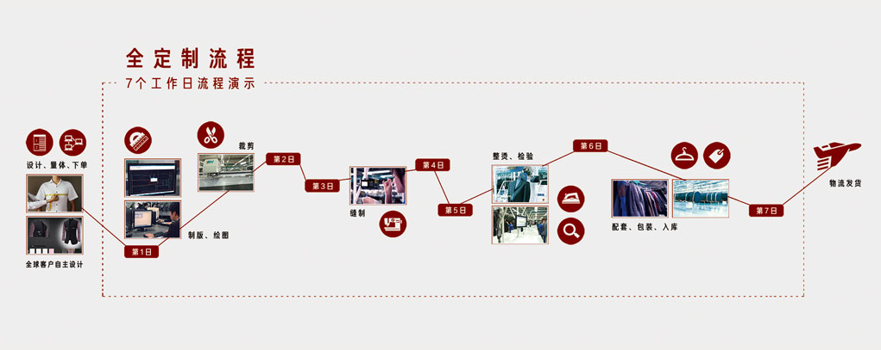
全定制流程

Slide 143
企业的价值链体现在我称之为价值系统的更广泛的一连串活动之中。获取和保持竞争优势，不仅取决于对企业价值链的理解，而且取决于对企业如何适合于某个价值系统的理解。
——迈克尔•波特

Slide 144
价值系统
美日韩三国汽车
供应商
价值链
销售渠道
价值链
买方
价值链
企业价值链

Slide 145
价值链的应用
竞争者价值链之间的差异是竞争优势的一个关键来源。
  结构差异
企业通过对每项价值活动的逐项分析，发现存在哪些优势、劣势。
分析价值链中各项活动的内部联系，这种联系以整体最优化和协同两种方式给企业带来哪些优势。

Slide 146
内部因素评价矩阵
内部因素评价矩阵（Internal Factor Evaluation Matrix，IFE矩阵），是一种对内部因素进行分析的工具，其做法是从优势和劣势两个方面找出影响企业未来发展的关键因素，根据各个因素影响程度的大小确定权数，再按企业对各关键因素的有效反应程度对各关键因素进行评分，最后算出企业的总加权分数。通过IFE，企业就可以把自己所面临的优势与劣势汇总，来刻划出企业的全部引力。

Slide 147
IFE矩阵可以按如下五个步骤来建立：
(1) 列出在内部分析过程中确定的关键因素。采用10~20个内部因素，包括优势和弱点两方面的。首先列出优势，然后列出弱点。要尽可能具体，要采用百分比、比率和比较数字。
(2) 给每个因素以权重，其数值范围由0.0（不重要）到1.0（非常重要）。权重标志着各因素对于企业在产业中成败的影响的相对大小。无论关键因素是内部优势还是弱点，对企业绩效有较大影响的因素就应当得到较高的权重。所有权重之和等于1.0。
(3) 为各因素进行评分。1分代表重要弱点；2分代表次要弱点；3分代表次要优势；4分代表重要优势。值得注意的是，优势的评分必须为4或3，弱点的评分必须为1或2。评分以公司为基准，而权重则以产业为基准。
(4) 用每个因素的权重乘以它的评分，即得到每个因素的加权分数。
(5) 将所有因素的加权分数相加，得到企业的总加权分数。
无论IFE矩阵包含多少因素，总加权分数的范围都是从最低的1.0到最高的4.0，平均分为2.5。总加权分数大大低于2.5的企业的内部状况处于弱势，而分数大大高于2.5的企业的内部状况则处于强势。IFE矩阵应包含10~20个关键因素，因素数不影响总加权分数的范围，因为权重总和永远等于1。

Slide 148
内部优势 | 权数 | 评分 | 加权分数
1、美国最大的赌场公司 | 0.05 | 4 | 0.20
2、拉斯维加斯的客房入住率达到95%以上 | 0.10 | 4 | 0.40
3、活动现金流增加 | 0.05 | 3 | 0.15
4、拥有拉斯维加斯狭长地带一英里的地产 | 0.15 | 4 | 0.60
5、强有力的管理队伍 | 0.05 | 3 | 0.15
6、员工素质较高 | 0.05 | 3 | 0.15
7、大多数场所都有餐厅 | 0.05 | 3 | 0.15
8、长期计划 | 0.05 | 4 | 0.20
9、热情待客的声誉 | 0.05 | 3 | 0.15
10、财务比率 | 0.05 | 3 | 0.15
内部弱点
1、绝大多数房产都位于拉斯维加斯 | 0.05 | 1 | 0.05
2、缺乏多样性经营 | 0.05 | 2 | 0.10
3、接待家庭游客，而不是赌客 | 0.05 | 2 | 0.10
4、位于Lauyhling的房地产 | 0.10 | 1 | 0.10
5、近期的合资经营亏损 | 0.10 | 1 | 0.10
总计 | 1.00 |  | 2.75

Slide 149
竞争态势矩阵
竞争态势矩阵（Competitive Profile Matrix，CPM矩阵）用于确认企业的主要竞争对手及相对于本企业的战略定位的特殊优势及劣势。CPM矩阵与EFE矩阵的权重和总加权分数的涵义相同。编制矩阵的方法也一样。但是，CPM矩阵中的关键成功因素既有外部因素又有内部因素，评分则表示优势和弱点。

Slide 150
分析步骤
1.确定行业竞争的关键因素；
2.根据每个因素对在该行业中成功经营的相对重要程度，确定每个因素的权重，权重和为1；
3.筛选出关键竞争对手，按每个因素对企业进行平分，分析各自的优势所在和优势大小；
4.将各评价值与相应的权重相乘，得出各竞争者各因素的加权平分值；
5.加总得到企业的总加权分，在总体上判断企业的竞争力；

Slide 151
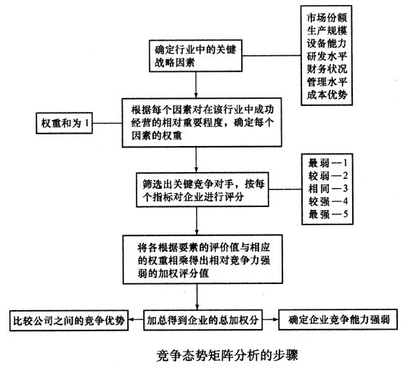
的相对重要程度，确定每个因素的权重，权重和为1；
较大优势4
较小优势3
较小劣势2
较大劣势1

Slide 152
CPM与EFE之间区别
CPM中的关键因素更为笼统，它们不包括具体的或实际的数据，而且可能集中于内部问题；
CPM中的因素不像EFE中的那样划分为机会与威胁两类；
在CPM中，竞争公司的评分和总加权分数可以与被分析公司的相应指标相比较，这一比较分析可提供重要的内部战略信息。

Slide 153
关键因素 | 权重 | 被分析的公司 |  | 竞争对手1 |  | 竞争对手2
 |  | 评分 | 加权分数 | 评分 | 加权分数 | 评分 | 加权分数
市场份额 | 0.2 | 3 | 0.6 | 2 | 0.4 | 2 | 0.4
价格竞争力 | 0.2 | 1 | 0.2 | 4 | 0.8 | 1 | 0.2
财务状况 | 0.4 | 2 | 0.8 | 1 | 0.4 | 4 | 1.6
产品质量 | 0.1 | 4 | 0.4 | 3 | 0.3 | 3 | 0.3
用户忠诚度 | 0.1 | 3 | 0.3 | 3 | 0.3 | 3 | 0.3
总计 | 1.0 |  | 2.3 |  | 2.2 |  | 2.8
评分值涵义：1＝弱，2＝次弱，3＝次强，4＝强。

Slide 154
 |  | Nokia |  | Moto |  | TCL |  | B公司
关键因素 | 权重 | 评分 | 加权分数 | 评分 | 加权分数 | 评分 | 加权分数 | 评分 | 加权分数
广告 | 0.08 | 2 | 0.16 | 1 | 0.08 | 3 | 0.24 | 3 | 0.24
产品质量 | 0.0.0 | 4 | 0.36 | 3 | 0.027 | 3 | 0.027 | 2 | 0.18
价格竞争力 | 0.1 | 2 | 0.02 | 2 | 0.02 | 3 | 0.3 | 4 | 0.04
分公司对市场的管理控制能力 | 0.0.0 | 2 | 0.1 | 2 | 0.1 | 3 | 0.15 | 2 | 0.1
分公司对渠道规划设计的合理性 | 0.05 | 3 | 0.15 | 3 | 0.15 | 3 | 0.15 | 3 | 0.15
渠道成员的忠诚度 | 0.08 | 3 | 0.24 | 3 | 0.024 | 4 | 0.32 | 2 | 0.16
顾客的忠诚度 | 0.05 | 4 | 0.2 | 3 | 0.15 | 2 | 0.1 | 2 | 0.10
顾客的满意度 | 0.05 | 4 | 0.2 | 3 | 0.15 | 3 | 0.15 | 2 | 0.1
渠道库存的合理性 | 0.05 | 2 | 0.1 | 2 | 0.1 | 3 | 0.15 | 1 | 0.05
库存机型构成结构的合理性 | 0.03 | 2 | 0.06 | 2 | 0.06 | 3 | 0.0.0 | 2 | 0.06
市场占有率 | 0.06 | 1 | 0.06 | 1 | 0.06 | 4 | 0.24 | 3 | 0.18
零售商上柜率 | 0.08 | 2 | 0.16 | 2 | 0.16 | 3 | 0.24 | 2 | 0.16
零售商主推率 | 0.O8 | 2 | 0.16 | 2 | O.16 | 2 | 0.16 | 2 | 0.16
硬终端建设情况 | 0.05 | 3 | 0.15 | 3 | 0.15 | 3 | 0.15 | 4 | 0.02
软终端建设情况(人员推广) | 0.05 | 1 | 0.05 | 1 | 0.0.0 | 3 | 0.15 | 4 | 0.02
促销活动情况 | 0.05 | 3 | 0.15 | 3 | 0.15 | 3 | 0.15 | 3 | 0.15
总计 | 1 |  | 2.5 |  | 2.23 |  | 3.01 |  | 2.59

Slide 155
何谓SWOT分析？
SWOT分析就是系统地确认企业面临的优势（Strength）和劣势（Weakness）、机会（Opportunity）和威胁(Threat)，并据此提出企业战略的一种有效方法。
决策准则
  发挥优势
  弥补劣势
  抓住机遇
  规避威胁

Slide 156
了解自己，发现优势，利用优势
所有组织都只能在某些业务职能方面具有优势或者劣势
发现或形成独特竞争力
劣势
优势
核心竞争力
竞争优势

Slide 157
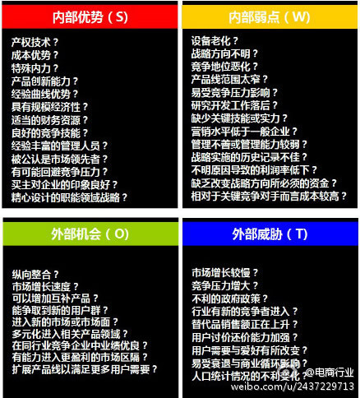

Slide 158
分析步骤
1、 确认当前的战略是什么？
2、 确认企业外部环境的变化（波特五力/PEST）
3、 根据企业资源组合情况，确认企业的关键优势/能力和关键劣势/限制。
4、 把识别出的所有优势分成两组，分的时候以两个原则为基础：它们是与行业中潜在的机会有关，还是与潜在的威胁有关。用同样的办法把所有的劣势分成两组，一组与机会有关，另一组与威胁有关。
5、组合分析

Slide 159
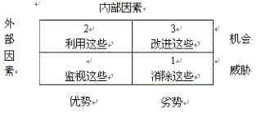
将结果在SWOT分析图上定位

Slide 160
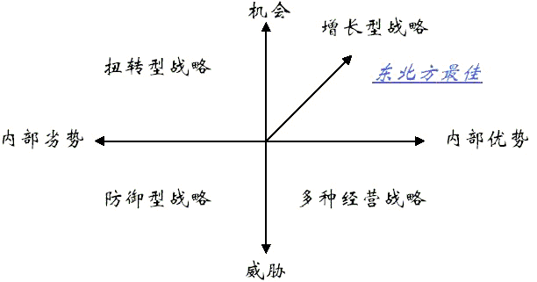

Slide 161
四种可供选择的战略
内部因素 外部因素 | 优势 （Strength） | 劣势（Weakness）
机会（Opportunity） | SO战略 利用优势，抓住机会 | WO战略 利用机会，克服劣势
威胁 (Threat） | ST战略 利用优势，减少威胁 | WT战略 将劣势、威胁最小化

Slide 162
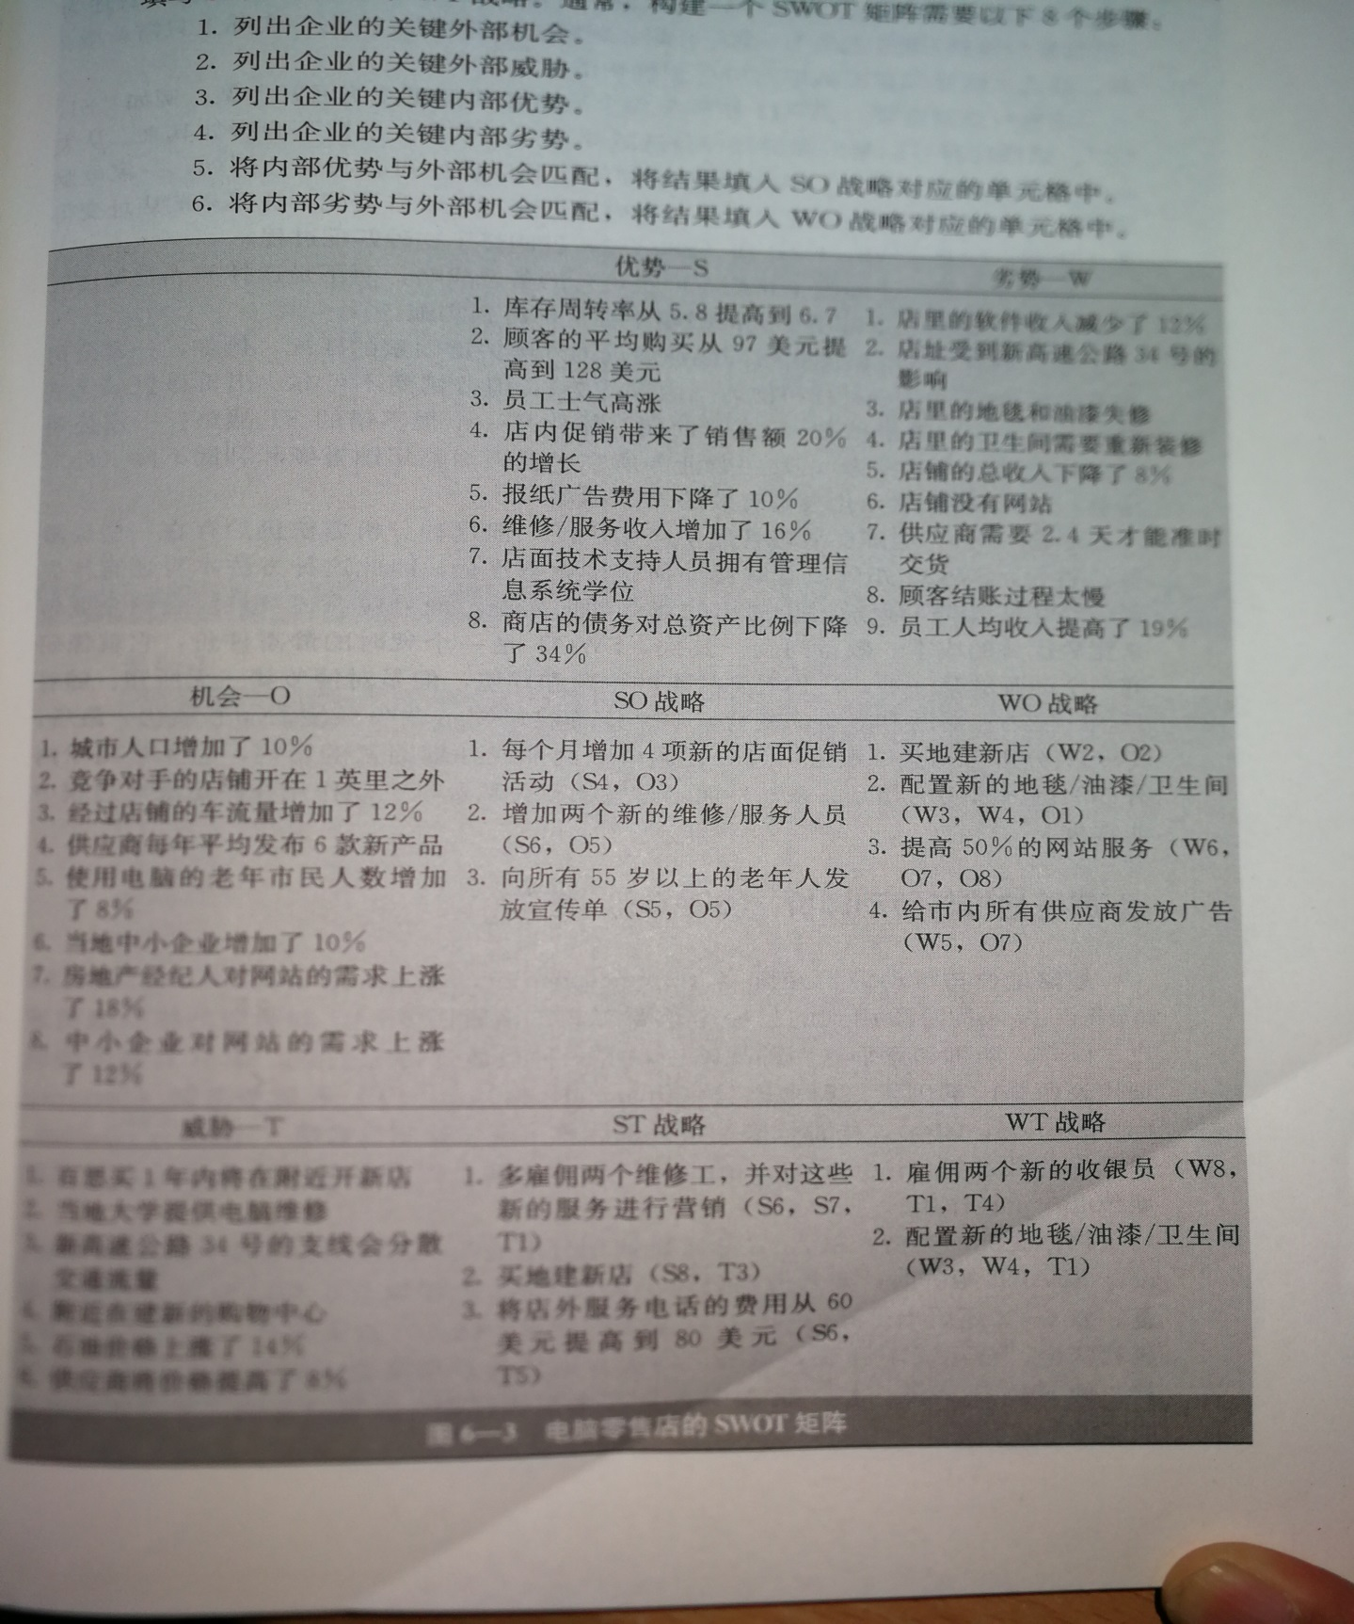
1.库存周转率从5.8提高到6.7
2.顾客的平均购买从97美元提高到128美元
3.员工士气高涨
4.店内促销带来销售额20%的增长
5.报纸广告费下降了10%
6.维修/服务收入增加了16%
7.店面技术人员拥有管理信息系统学位
9.商店的债务对总资产比例下降34%
1.软件收入减少了12%
2.店址受到新高速公路34号的影响
3.店内的地毯和油漆失修
4.店里的卫生间需要重新装修
5.店铺的总收入下降了8%
6.店铺没有网站
7.供应商需要2-4天才能准时交货
8.顾客结账过程太慢
9.员工人均收入提高了19%
1.城市人口增加了10%
2.竞争对手的店铺开在1英里之外
3.经过店铺的车流量增加了12%
4.供应商每年平均发布6款新产品
5.使用电脑的老年市民人数增加了8%
6.当地中小企业增加了10%
7.房地产经纪人对网站的需求上涨了18%
8.中小企业对网站的需要上涨了12%
1.Bestbuy一年内在附近开店
2.当地大学提供电脑维修
3.新高速公路的支线分散流量
4.附近在建新的购物中心
5.石油价格上涨14%
6.供应商将价格提高了8%

Slide 163
企业战略与企业文化

Slide 164
企业战略和企业文化的关系
企业文化是企业战略成功制定的重要条件
企业文化是企业战略实施的重要手段
企业文化与企业战略必须相互适应与协调

Slide 165
企业战略与企业文化
在战略管理中，企业战略与企业文化的关系主要表现在以下三个方面：
  优秀的企业文化是企业战略制订获得成功的重要条件。优秀的文化能够突出企业的特色，形成企业成员共同的价值观念，而且企业文化具有鲜明的个性，有利于企业制定处与众不同的、克敌制胜的战略。
  企业文化使战略实施的重要手段。企业战略制订以后，需要全体成员积极有效的贯彻实施，正是企业文化的导向、约束、凝聚、激励等作用，激发了员工的热情，统一了员工的意志及欲望，激励员工为实现企业的目标而努力奋斗。
  企业文化与企业战略必须相互适应和相互协调。严格的讲，当战略制订之后，企业文化应该随着新战略的制订而有所变化。但是，一个企业的文化一旦形成以后，要对企业文化进行变革难度很大，也就是说企业文化具有较大的刚性，而且它还具有一定的持续性，会在企业发展过程中又逐渐强化的趋势。因此从战略实施的角度来看，企业文化要为实施企业战略服务，又会制约企业战略的实施。当企业制定了新的战略要求企业文化与之相配合时，企业的原有文化变革速度非常慢，很难马上对新战略做出反应，者使企业原有的文化就有可能成为实施新战略的阻力，因此在战略管理的过程中，企业内部新旧文化的更替和协调是战略实施获得成功的保证。

Slide 166
企业战略与企业文化相适应的关系形式
大 小
企业战略要素的变化
新战略的战略要素发生很大变化，但这些变化与企业原有的文化相一致 | 新战略的战略要素发生很大变化，且这些变化与企业原有的文化不一致
新战略要素变化不大，且这些变化与企业原有的文化相一致 | 新战略要素变化不大，但这些变化与企业原有的文化不一致
小 大
企业文化的变化

Slide 167
企业战略与企业文化
图中左下象限是指企业实施一个新战略，企业组织要素变化不大，而且这种变化与企业原有文化一致。在这种情况下，高层管理者主要考虑两个问题：
1。 利用目前的有利条件，巩固和加强企业自己的企业文化；
2。 利用企业文化相对稳定及持续性的特点，充分发挥企业文化对企业战略的实施的促进作用。

Slide 168
企业战略与企业文化
图中左上象限是指企业实施一个新战略，企业的组织要素会发生很大的变化，但这些变化与企业的原有文化有潜在的一致性。这种情况大多是以往企业的效益就比较好，他们根据自己的实力，寻找可以利用的机会，以求得更大的发展，或者他们总是试图扩大自己的主要产品和市场，以求得发展。总之，这种企业处于一种非常有前途的地位，他们可以在企业原有文化的大力支持下，实施新的战略。

Slide 169
企业战略与企业文化
在上述情况下，企业处理战略与企业文化关系的重点是：
1. 企业进行重大的变革时，必须考虑与企业的基本性质与地位的关系问题，即企业的基本性质与地位是确定企业文化的基础。高层管理人员在处理战略与企业文化关系的过程中，一定要注意到企业的任务可以发生变化，但这里战略的变化并没有从根本上改变企业的基本性质和地位，因而仍然与企业原有文化保持着和谐一致。
2. 要发挥企业现有人员的作用，由于这些人员保持着企业原有的价值观念和行为准则，这样可以保证企业在原有文化一致的条件下实施变革。
3. 在必须调整企业奖惩制度的时候，要注意与目前企业的奖励措施相连接。
4. 企业高层管理者要着重考虑与企业原有文化相适应的变革，不要破坏企业已经形成的行为准则。

Slide 170
企业战略与企业文化
图中右下象限是指企业实施一个新的战略，企业的组 织要素变化不太大，但这些要素的变化却与企业原有的文化不太协调。在这种情况下，企业的高层管理者往往在生产经营中，在不影响企业总体文化一致的前提下，对某种经营业务实施不同的文化管理，但同时要注意加强全局性协调。因此，企业要对于企业文化密切相关的因素进行变革时，根据文化的不同要求进行分别管理是一个重要手段。

Slide 171
企业战略与企业文化
图中右上象限是指企业实施一个新的战略，企业的组织要素发生了很大的变化，而这些变化与企业原有的文化很不一致。在这种情况下，企业就必须考虑采取以下四方面的措施：
1. 企业的高层管理层要下定决心进行变革，并向全体员工讲明变革企业文化的意义。
2. 为形成新的企业文化，企业要招聘一批具有新的企业文化意识的人员，或在企业内部提拔一批与新企业文化相符的人员。
3. 企业要奖励具有新企业文化意识的分部或个人，以促进企业文化的转变。
4. 要让全体职工明确新企业文化所需要的行为，要求企业职工按照变革的要求工作。

Slide 172
企业战略与企业文化
企业高层管理这应该认识到改变企业文化的难度是相当大的。原有企业文化持续时间越久，则企业文化变革就越困难；企业规模越大、越复杂，则企业文化的变革就越困难；原有企业文化越深入人心，则企业文化变革就越困难。但不管改变企业文化的难度如何，如果实施的战略与原有的文化不相匹配，就要必须考虑对策，企业高层管理这应该认识到，急剧的、全面的改变企业文化在多数情况下难以办到，但逐步的调整也不是不可能的，当然，这是一个费时费力的过程。因此有人主张，改变企业文化的最方便的办法是更换人员，甚至是更换企业高层管理者，即当企业确有必要实行新的战略，而渐进式的改变企业文化的措施又不能立即取得预期的效果，这是企业只能作重大的人事变动，更换领导人员，聘用新的工作人员，并对他们灌输新的价值观念。对企业职工要加强教育和培训，抓住每一个机会不断使职工理解实施新战略的必要性及重大意义，最终使新战略与职工的价值观念达成一致，从而实现企业文化的变革。

